Slide 1
Vybraná autoimunitní onemocnění
Revmatiodní artritida
- artropatie
- terč imunopatologické reaktivity – synoviální membrána
- asociace HLA DR 4, úsek mezi AK 67 – 74 na β řetězci HLA molekuly - podobnost s sekvencí v glykoproteinu EB, nebo hemolyzinu bakterie Proteus aj.
- vliv stresových proteinů (mechanická zátěž ?)
Fáze onemocnění:
Tvorba prozánětlivých cytokinů
Prezentace autoantigenů dendritickými buňkami v lymf. uzlinách
Návrat T a B lymfocytů z výstelky do kloubů a vznik chronického zánětu v synoviální membráně
Hlavní příčina potíží:
eroze chrupavčité výstelky a kostní hmoty proteolytickými enzymy (neutrofily a fibroblasty)

Slide 2
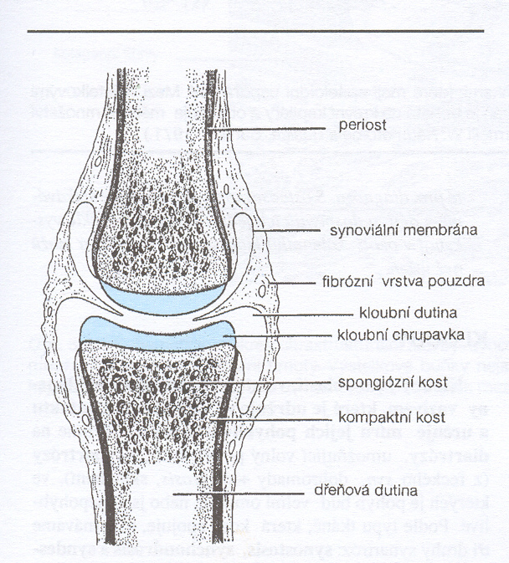
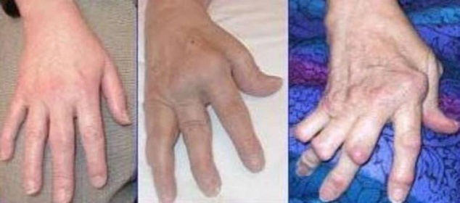
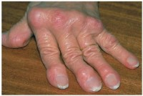

Slide 3
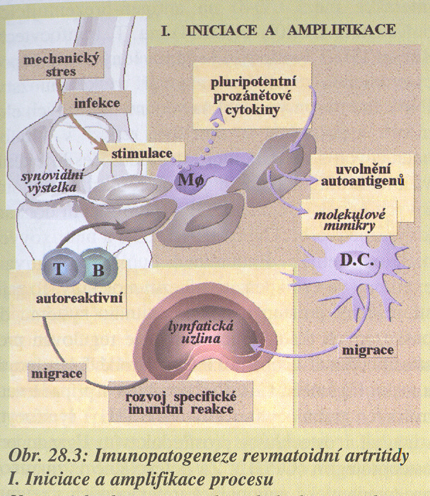
© Krejsek, Kopecký, Klinická imunologie, 2004

Slide 4
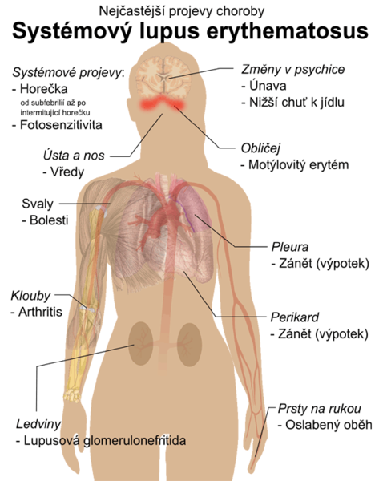
Lupus erytematodes
Systémové onemocnění, typický výskyt antinukleárních protilátek různých typů – význam apoptózy.
Asociace s HLA DR2, DR3.
Předpokládaný mechanismus:
Infekční podnět, xenobiotika – rozpad buněk – uvolnění jaderných antigenů – tvorba antinukleárních protilátek – vznik IMK ! – ukládání – aktivace komplementu – zánět v postižené oblasti.
Příklady ukládání imunolomplexů:
rozhraní dermis – epidermis
pobřišnice, perikard
bazální membrána glomerulů
nervová soustava

Slide 5
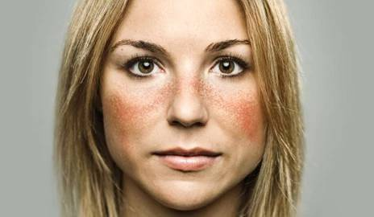
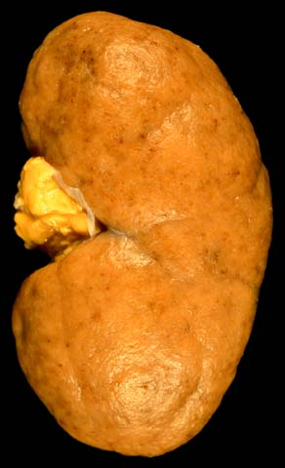
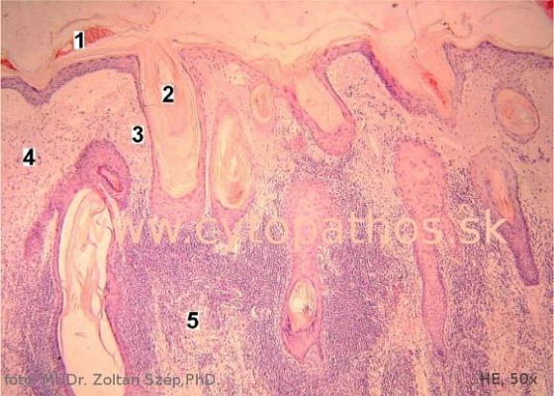
povrchová, interfolikulárna hyperkeratóza
folikulárna hyperkeratóza s dilatovanými folikulmi
atrofia epidermy
bazofilná degenerácia väziva dermy
husté lymfocytové infiltráty prevažne okolo kožných adnex, dilatovaných ciev, aj v ostatnej časti dermy
(text: MUDr. Szép Zoltán, PhD.)

Slide 6
Diabetes mellitus I. typu závislý na inzulínu
geografický gradient ??
velmi rychlý nárůst (v poslední dekádě)
včasný záchyt
progresívní destrukce β buněk Langerhansových ostrůvků pankreatu.
buněčná imunita- infiltrát pankreatu obsahuje T lymfocyty, makrofágy, dendritické buňky, B lymfocyty
terčový antigen – různé povrchové molekuly β buněk
Mechanismus: genetická dispozice, expozice virovým antigenům, časná expozice bovinnímu albuminu - podobnost s proteinem ICA 69 na β buňkách pankreatu
Transplantace pankreatu

Slide 7
Antifosfolipidový syndrom
Často v souvislosti s opakovanými potraty
Při testování krve na Treponema pallidum (původce syfilis) byly objeveny protilátky proti fosfolipidovým antigenům ze srdeční svaloviny (kardiolipin)
Dnes mají antifosfolipidové protilátky význam pro diagnostiku, např.:
- systémových autoimunit
- těžších virových infekcí (HIV, hepatitidy, EBV)
- bakteriálních a protozoalních infekcí (Treponema, Borrelia, Mykobaktrie, Toxoplasma)
- nádorové bujení
- po působení léků
Projevy antifosfolipidového syndromu:
- trombózy
- trombocytopenie
- antifosfolipidové protilátky

Slide 8
Antifosfolipidové protilátky
heterogenní skupina protilátek IgM ale také IgG a IgA
u antifosfolipidového syndromu jsou tyto protilátky namířené proti např.
kardiolipinu
fosfatidyletanolaminu
fosfatidylserinu
kyselině fosfatidové
Resp. proteinům, které se na tyto fosfolipidy váží (beta 2 glykoprotein, annexin V, protrombín)
Beta 2 glykoprotein důležitý pro vazbu antifosfolipidových Ab na trombocyty. Normálně má antikoagulační účinky, vazba protilátek tomu brání.
Krejsek, Kopecký, Klinická imunologie, Nucleus HK 2004

Slide 9
Roztroušená skleróza
Zánětlivé neurologické onemocnění, infiltrace lymfocytů do CNS, destrukce myelinových obalů a vláken, ztráta oligodendrocytů, tvorba PLAKU
Začátek: časná dospělost, relabující – remitující průběh
Experimentální zvířecí model: parenterální aplikace myelinu geneticky vnímavým zvířatům
Příčiny: genetická dispozice, environmentální faktory – infekce.

Slide 10
Lokalizace terčových autoantigenů při RS
MAG – myelin associated glykoprotein, MOG – myelin oligodendrocyte glykoprotein, MBP – myelinový bazický protein,
PLP – proteoLipid peptide
Krejsek, Kopecký, Klinická imunologie, Nucleus HK 2004

Slide 11
Vaskulitidy
Heterogenní skupina onemocnění
Nekrotizující zánět cév – ischemie
Dělení:
Primární – idiopatické –bez známé příčiny
Sekundární
Projevy zpočátku nespecifické, pak se mohou koncentrovat na určitý orgán ( Wegenerova granulomatóza, Polyarteritis nodosa)
Laboratorní testy
Terapie
Kawasakiho nemoc – akutní vaskulitida v raném dětství
Polyarteritis nodosa
Wegenerova granulomatóza

Slide 12
Základní principy léčby autoimunitních nemocí
Kauzální terapie není známa
Nespecifická imunosupresívní léčba
Imunosupresiva - kortikoidy, cyklosporin A, azathioprin, cyklofosfanid, metotrexát,
Nesteroidní antiinflamatorika
Normální lidské gamaglobuliny
Nové trendy v terapii – perorální imunoterapie, MOP, cytokiny nebo antagonisté cytokinů

